Slide 1
AI 생태계를 위한 커뮤니티 역할

Slide 2
시나리오 1 : 중소기업 사장님
TV마다 AI 가 난리라고 하는데..
우리도 AI 기술이 뭔지는 알아야겠다.
세미나를 가봐도.. 뜬구름 잡는 이야기나 수학이야기만..
AI기술을 회사에 어떻게 적용할 수 있을까?
대체 누구를 찾아가면 속시원히?

Slide 3
시나리오 2 : 사회약자를 위한 기술
AI 기술은 사회약자를 위해서 활용될 수 있을텐데…
그런데 기업은 돈이 안되는 일은 안하고…
출연연은 규모가 큰 최신 기술만 연구를 하고..
분명 필요한 기술인데 대체 누가 이런 기술을 개발하는 가?

Slide 4
시나리오 3 : 출연연 연구자
AI 기술을 이용해서 연구를 하고 싶은데..
공부할 시간은 없고.. 혼자서 공부하려니 효율은 떨어지고..
옆에 연구소에서 같이 공부하고 연구할 사람은 없을까?
어디를 찾아가면 AI 연구자들을 만날 수 있을까?

Slide 5
시나리오 4 : AI를 배우고 싶은 일반인
AI가 뭔지 배우고 싶은데..
오픈된 자료들은 너무 어렵거나 프로그래밍을 할 줄 알아야하고..
쉽게 배울 수 있는 방법은 없을까?

Slide 6
AI 프렌즈의 목표
AI 교육
보다 많은 사람이 AI 혜택을
AI 커뮤니티
출연연 인공지능 지식을 축척할 수 있는 공동체
AI 적정기술
공공데이터 활용한 공익을 위한 연구
AI 컨설팅
중소기업을 위한 컨설팅
배워서 남주자!
수요매칭
사회약자를 위한 AI

Slide 7
AI 프렌즈의 구조
교육
적정기술
컨설팅
연구회
협동조합
스핀오프
창업
커뮤니티

Slide 8
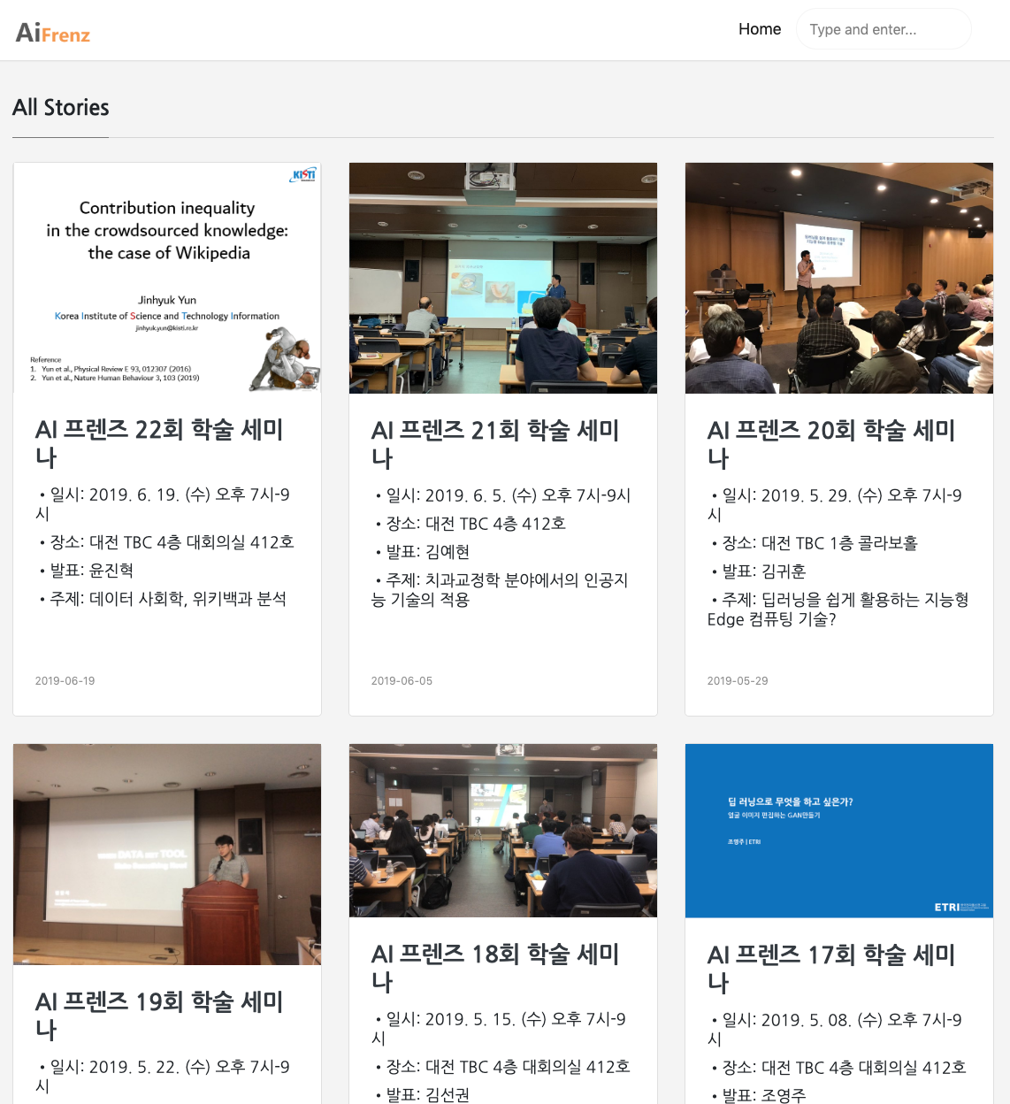

Slide 9
모두를 위한 인공지능 교육
출연연구소 & 일반 기업을 위한 인공지능 교육
사회약자(저소득층)를 위한 인공지능 교육???
배움의 환경이 부족한 사람을 위한 교육 제공.

Slide 10
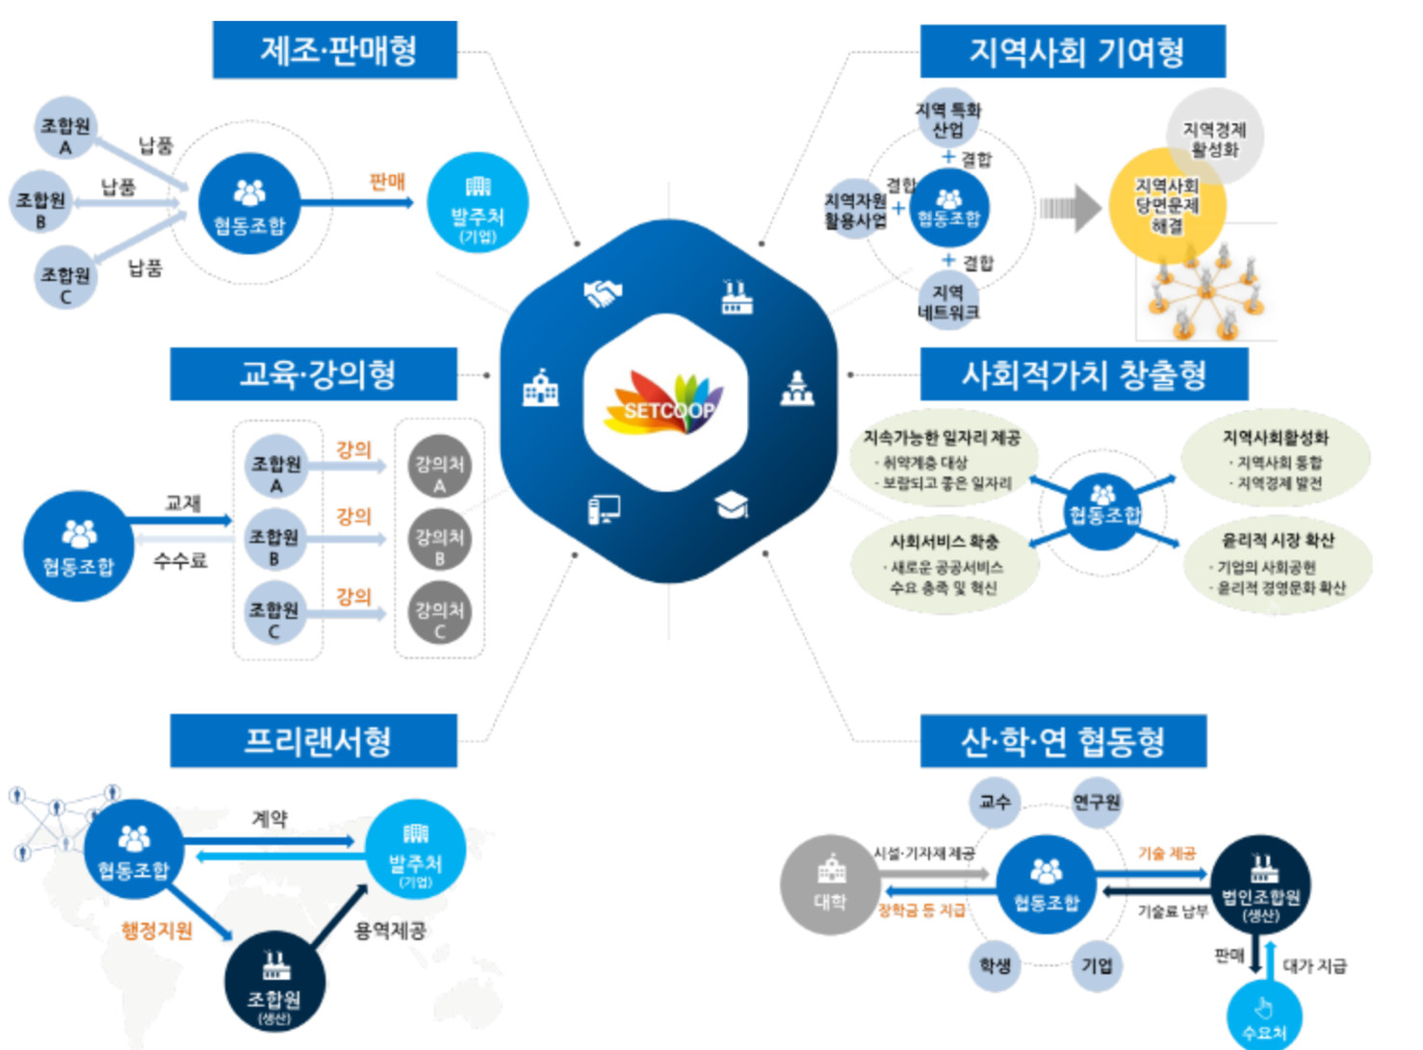
커뮤니티 + 사회적협동조합
출처: 과학기술협동조합https://www.setcoop.net

Slide 11
사회적협동조합 (법인조합)
특구진흥재단
대전시
SK
KAIST 산업공학과
(주)아이피트
비전세미콘
TTA
인포리언스
AI 프렌즈
특허청
Dacon
.
.
.
.
모두연
세트렉아이
원 소속기관과 겸직
AI 기술 수요자
AI 기술 제공자

Slide 12
AI 적정기술
기업이 나서기는 수익이 나지 않고 출연연구소가 나서기에는 규모가 작은 사업.
현실적으로 현재 기업이 원하는 기술의 완성도를 달성하기는 어려움.
사회기여 목적의 참여를 유도할 수 있음.
실적도 되고 실력도 쌓이고 명분도 있고…
사회약자를 위한 AI
SK 사회적기여 부서와 협력

Slide 13
AIPoly VISION

Slide 14
AI Doctor

Slide 15
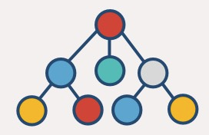
사례 1.
우리 데이터 많으니 뭔가 분석해주세요.

Slide 16
사례 2.
A: 돈을 많이 줄테니 이 데이터로 뭔가 멋진 작품 만들어 줄 수 있는가?
B: 뭘해야 명확하지 않고.. 돈은 아깝고.. 실패하면 리스크가 크고..
굳이 많은 돈을 들이지 않더라도 초기 스터디를 우선해볼 수 있다.
이미 공개된 기술을 응용하는 것은 많은 시간이 필요 없다.

Slide 17
AI Doctor (AI 가정의학과)

Slide 18
AI Doctor
AI 수요 기업 컨설팅
- AI Doctor, AI 가정의학과, AI 상상팩토리
역할 (기술 문의시)
자체 컨설팅 보고서 (최신기술 동향)
프로토타입 제작
전문기업 연계 ( ex) 데이터 사이언스 → 인포리언스)
R&D 과제화 (ETRI + AI 프렌즈 + 수요기업)

Slide 19
AI 프렌즈의 계획
1. 심포지움 개최 ( 연 2 회 )
예 ) 사회약자를 위한 인공지능 기술 활용
2. 인공지능 연구동향 분석 시스템 구축
AI 를 연구 , 활용 , 사업화하고자 하는 연구자 , 기업 등을 대상으로 글로벌 연구 흐름 정보를 사용자 친화적인 형태로 제공
AIF 에서 기획한 후에 시제품을 제작하여 오픈

Slide 20
AI 프렌즈의 계획
3. AI Hub (가정의학과) 시범 프로젝트
실제적인 기술 협력 ( 이전 , 공유 ) 사례를 도출
기술 제공 주체와 수요자 간의 실제적인 협력 과정에 소요되는 초기 비용을 제공
a) 컨설팅
기술 제공 주체에 제공하는 컨설팅
기술 동향 조사
b) 초기 데이터 분석 및 시제품 제작
기술 제공 주체에 제공하는 데이터 분석
인공지능 기술이 포함된 시제품 제작
예 ) 인공지능 피아노 프로젝트

Slide 21
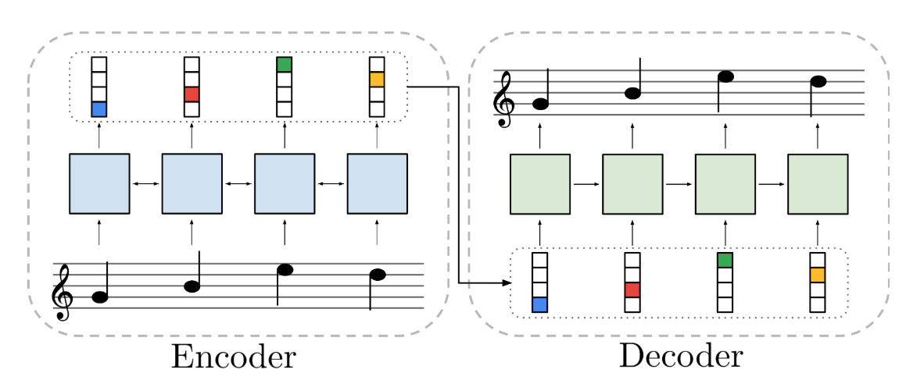
프로젝트 1. 인공지능 피아노 프로젝트

